Slide 1


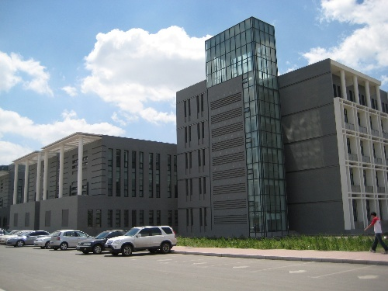
计算理论
第3章 递归函数(2)
授课教师：吕 帅
2021.09
计算机科学与技术学院

Slide 2
目录
1、复合、递归与取极小
2、原始递归函数
3、原始递归谓词
4、原始递归集合
5、受囿取极小
6、部分递归函数、递归函数与可计算性
Notes:
项目名称，依托学科和实验室，单独一页

Slide 3
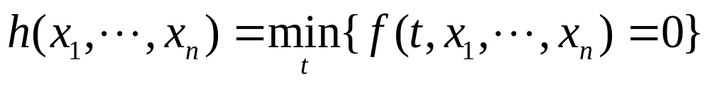
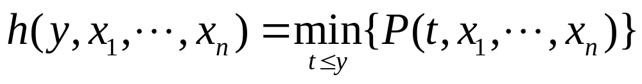
5.1 受囿取极小
定义3.3’（取极小） 令f(t,x₁,…,x_{n})为全函数 ，则称n元函数h(x₁,…,x_{n})为取极小算子作用于函数f的结果
定义3.13（受囿取极小） 令P(t,x₁,…,x_{n})为谓词，则称n+1元函数h(y,x₁,…,x_{n})为受囿取极小算子作用于谓词P的结果
Notes:
项目名称，依托学科和实验室，单独一页

Slide 4
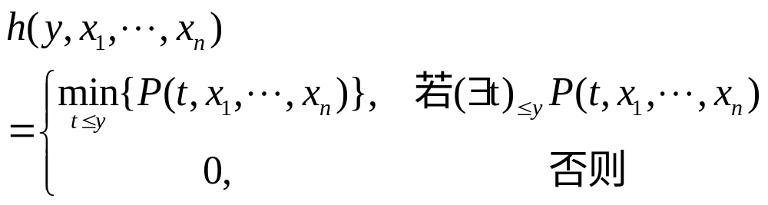
5.1 受囿取极小
定义3.13（受囿取极小） 令P(t,x₁,…,x_{n})为谓词，则称n+1元函数h(y,x₁,…,x_{n})为受囿取极小算子作用于谓词P的结果
Notes:
项目名称，依托学科和实验室，单独一页

Slide 5
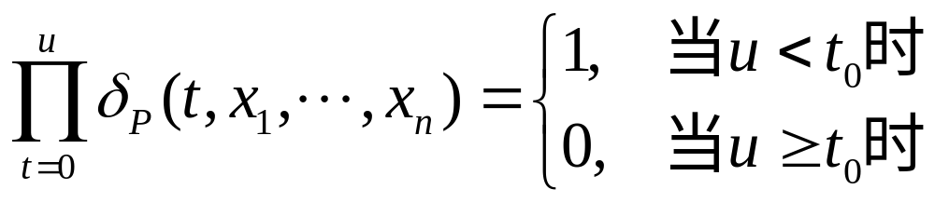
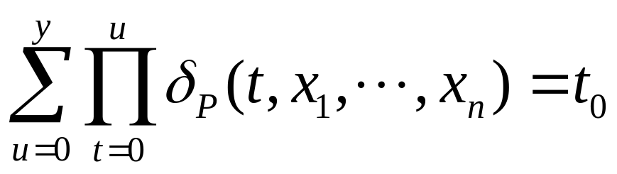
5.1 受囿取极小
定理3.10 若P(t,x₁,…,x_{n})是原始递归谓词，则P的受囿取极小h(y,x₁,…,x_{n})是原始递归函数。
令t₀为第一个使P(t,x₁,…,x_{n})为真的t值，则
因此，
Notes:
项目名称，依托学科和实验室，单独一页

Slide 6
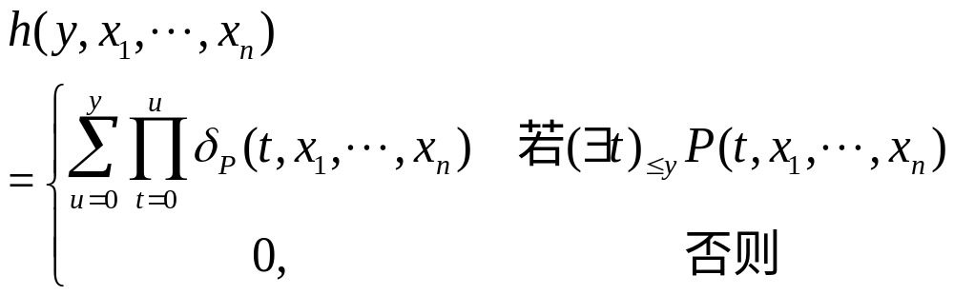
5.1 受囿取极小
定理3.10 若P(t,x₁,…,x_{n})是原始递归谓词，则P的受囿取极小h(y,x₁,…,x_{n})是原始递归函数。
Notes:
项目名称，依托学科和实验室，单独一页

Slide 7
例3.17 整除谓词y|x
整除谓词y|x，表示y整除x。
  当x=0时，对于任意y，y|x均为真；
  当y=0时，对于任意x≠0，y|x均为假。
  例：3|24为真，3|22为假
Notes:
项目名称，依托学科和实验室，单独一页

Slide 8
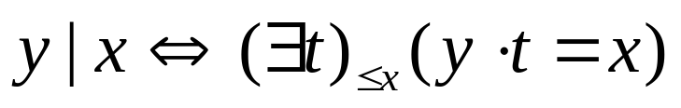
例3.17 整除谓词y|x
整除谓词y|x，表示y整除x。
  当x=0时，对于任意y，y|x均为真；
  当y=0时，对于任意x≠0，y|x均为假。
  例：3|24为真，3|22为假
Notes:
项目名称，依托学科和实验室，单独一页

Slide 9
例3.18 求商函数[x/y]
求商函数[x/y]，表示x除以y所得的商。
Notes:
项目名称，依托学科和实验室，单独一页

Slide 10
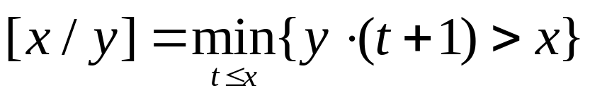
例3.18 求商函数[x/y]
求商函数[x/y]，表示x除以y所得的商。
Notes:
项目名称，依托学科和实验室，单独一页

Slide 11
例3.19 质数谓词Prim(x)
质数谓词Prim(x)，表示x是质数。
Notes:
项目名称，依托学科和实验室，单独一页

Slide 12
例3.19 质数谓词Prim(x)
质数谓词Prim(x)，表示x是质数。
Notes:
项目名称，依托学科和实验室，单独一页

Slide 13
例3.20 第i个质数函数P_{i}
求第i个质数的函数P(i)，简写为P_{i}。
  约定P₀=0（与“0不是质数”不同）；
  P₁=2，P₂=3，P₃=5，P₄=7，P₅=11，…
Notes:
项目名称，依托学科和实验室，单独一页

Slide 14
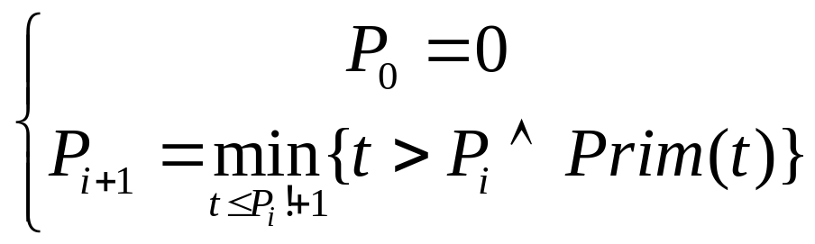
例3.20 第i个质数函数P_{i}
求第i个质数的函数P(i)，简写为P_{i}。
  约定P₀=0（与“0不是质数”不同）；
  P₁=2，P₂=3，P₃=5，P₄=7，P₅=11，…
Notes:
项目名称，依托学科和实验室，单独一页

Slide 15
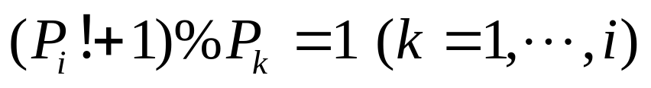
例3.20 第i个质数函数P_{i}
求第i个质数的函数P(i)，简写为P_{i}。
  约定P₀=0（与“0不是质数”不同）；
  P₁=2，P₂=3，P₃=5，P₄=7，P₅=11，…
证明：在(P_{i},P_{i}!+1]中存在质数P_{i+1}
  P_{i}!+1要么为质数，要么含有比P_{i}大的质因子
Notes:
项目名称，依托学科和实验室，单独一页

Slide 16
例3.21 求余函数R(x,y)
求余函数R(x,y)
Notes:
项目名称，依托学科和实验室，单独一页

Slide 17
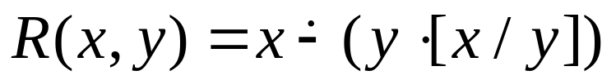
例3.21 求余函数R(x,y)
求余函数R(x,y)
  当y=0时，R(x,y)=x
Notes:
项目名称，依托学科和实验室，单独一页

Slide 18
例3.22 质因数个数函数t(x)
质因数个数的函数t(x)：在x的质因数分解中不同质因数的个数。
  t(0)=0，20=2²5¹，t(20)=2
Notes:
项目名称，依托学科和实验室，单独一页

Slide 19
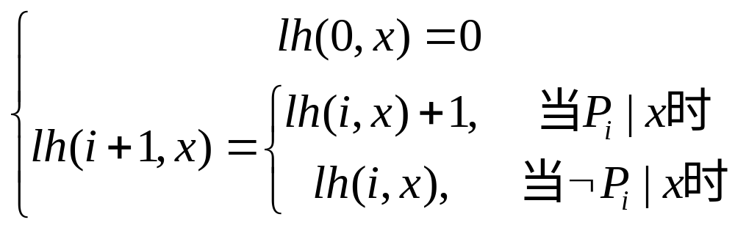
例3.22 质因数个数函数t(x)
质因数个数的函数t(x)：在x的质因数分解中不同质因数的个数。
  t(0)=0，20=2²5¹，t(20)=2
  令lh(i,x)为前i-1个质数中能整除x的质因数个数
Notes:
项目名称，依托学科和实验室，单独一页

Slide 20
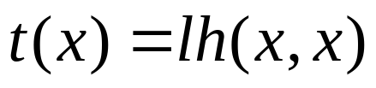
例3.22 质因数个数函数t(x)
质因数个数的函数t(x)：在x的质因数分解中不同质因数的个数。
  t(0)=0，20=2²5¹，t(20)=2
  令lh(i,x)为前i-1个质数中能整除x的质因数个数
Notes:
项目名称，依托学科和实验室，单独一页

Slide 21
例3.23 质因数幂次函数(x)_{i}
质因数幂次的函数f(x,i)=(x)_{i}：在x的质因数分解中质因数P_{i}的幂次。
Notes:
项目名称，依托学科和实验室，单独一页

Slide 22
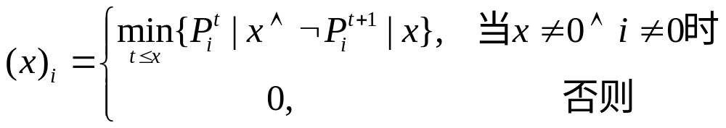
例3.23 质因数幂次函数(x)_{i}
质因数幂次的函数f(x,i)=(x)_{i}：在x的质因数分解中质因数P_{i}的幂次。
Notes:
项目名称，依托学科和实验室，单独一页

Slide 23
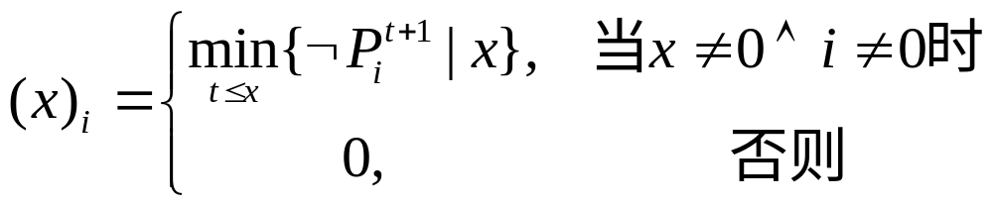
例3.23 质因数幂次函数(x)_{i}
质因数幂次的函数f(x,i)=(x)_{i}：在x的质因数分解中质因数P_{i}的幂次。
Notes:
项目名称，依托学科和实验室，单独一页

Slide 24
例3.24 最大质因数序号函数Lt(x)
最大质因数序号的函数Lt(x)：在x的质因数分解中最大质因数的序号。
  20=2²3⁰5¹，Lt(20)=3（P₃=5）
Notes:
项目名称，依托学科和实验室，单独一页

Slide 25
例3.24 最大质因数序号函数Lt(x)
最大质因数序号的函数Lt(x)：在x的质因数分解中最大质因数的序号。
  20=2²3⁰5¹，Lt(20)=3（P₃=5）
Notes:
项目名称，依托学科和实验室，单独一页

Slide 26
例3.24 最大质因数序号函数Lt(x)
最大质因数序号的函数Lt(x)：在x的质因数分解中最大质因数的序号。
  20=2²3⁰5¹，Lt(20)=3（P₃=5）
Notes:
项目名称，依托学科和实验室，单独一页

Slide 27
例3.25 质因数分解谓词GN(x)
质因数分解谓词GN(x)：在x的质因数分解中没有幂次为0的质因数。
  20=2²3⁰5¹，GN(20)为假
  60=2²3¹5¹，GN(60)为真
Notes:
项目名称，依托学科和实验室，单独一页

Slide 28
例3.25 质因数分解谓词GN(x)
质因数分解谓词GN(x)：在x的质因数分解中没有幂次为0的质因数。
  20=2²3⁰5¹，GN(20)为假
  60=2²3¹5¹，GN(60)为真
Notes:
项目名称，依托学科和实验室，单独一页

Slide 29
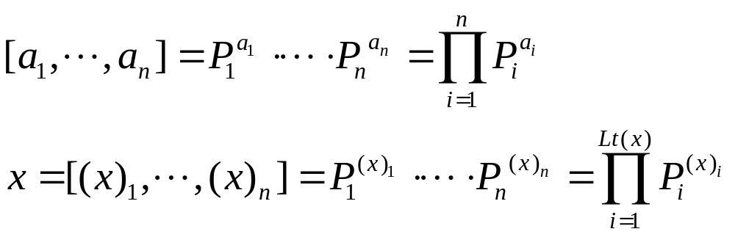
例3.26 哥德尔数[a₁,…,a_{n}]
x的哥德尔数[a₁,…,a_{n}]：
  任意大于1的自然数都可表示为一个哥德尔数。
  任意一个哥德尔数都可计算出其对应的自然数。
Notes:
项目名称，依托学科和实验室，单独一页

Slide 30
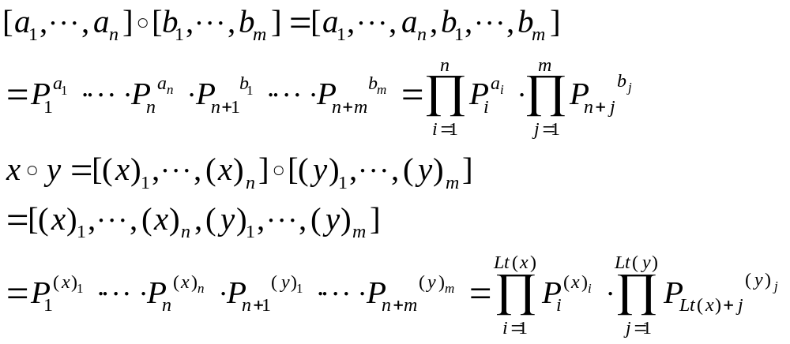
例3.27 哥德尔数的连接
哥德尔数x=[a₁,…,a_{n}]和y=[b₁,…,b_{m}] 的连接x⸰y：
Notes:
项目名称，依托学科和实验室，单独一页

Slide 31
例3.28 质因数分解计数函数#(a,x)
质因数分解计数函数#(a,x)：在x的质因数分解中幂次为a的质因数个数。
  x=14700，x=2²3¹5²7²，#(2,14700)=3
Notes:
项目名称，依托学科和实验室，单独一页

Slide 32
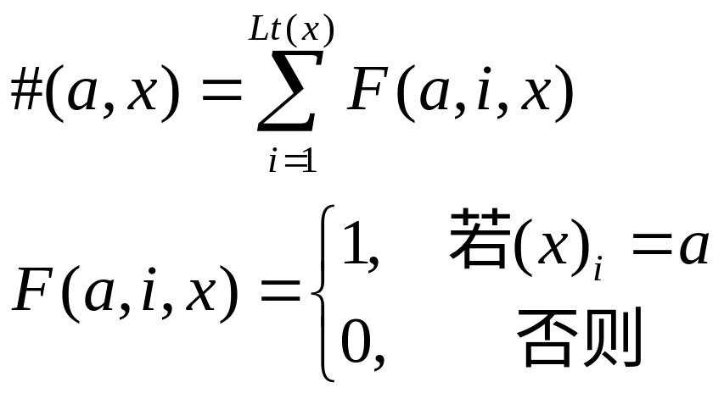
例3.28 质因数分解计数函数#(a,x)
质因数分解计数函数#(a,x)：在x的质因数分解中幂次为a的质因数个数。
  x=14700，x=2²3¹5²7²，#(2,14700)=3
Notes:
项目名称，依托学科和实验室，单独一页

Slide 33
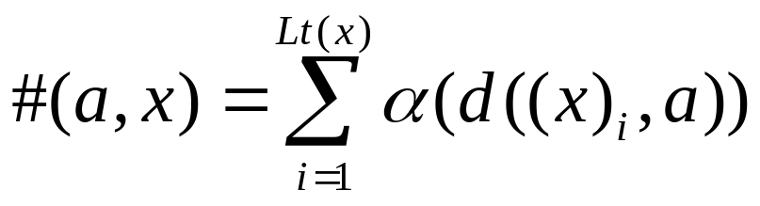
例3.28 质因数分解计数函数#(a,x)
质因数分解计数函数#(a,x)：在x的质因数分解中幂次为a的质因数个数。
  x=14700，x=2²3¹5²7²，#(2,14700)=3
Notes:
项目名称，依托学科和实验室，单独一页

Slide 34
5.2 配对函数
配对函数：二元函数<x,y>，一元函数l(z)、r(z)
  配对函数是原始递归函数
  <x,y>=z
  l(<x,y>)=x
  r(<x,y>)=y
  <l(z),r(z)>=z
  l(z)≤z
  r(z)≤z
Notes:
项目名称，依托学科和实验室，单独一页

Slide 35
5.2 Cantor配对函数
Cantor配对函数：
z=(x,y) | 0 | 1 | 2 | 3 | 4
0 | 0 | 2 | 5 | 9 | 14
1 | 1 | 4 | 8 | 13 | 19
2 | 3 | 7 | 12 | 18 | 25
3 | 6 | 11 | 17 | 24 | 32
4 | 10 | 16 | 23 | 31 | 40
Notes:
项目名称，依托学科和实验室，单独一页

Slide 36
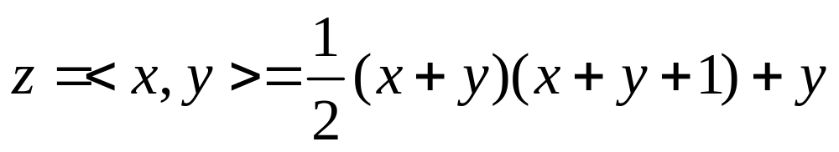
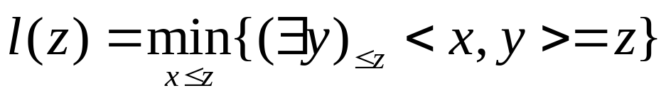
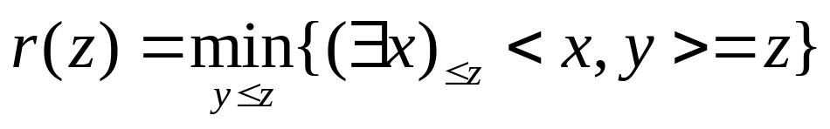
5.2 Cantor配对函数
配对函数1：给定x和y，计算z=<x,y>
配对函数2、3：给定z，计算l(z)和r(z)
注：上述配对函数，使得<x,y>和z一一对应。
Notes:
项目名称，依托学科和实验室，单独一页

Slide 37
6.1 部分递归函数与递归函数
回顾定义3.6（原始递归函数） 由初始函数出发，只用复合、递归算子作用得到的函数称为原始递归函数
  原始递归函数是全函数
定义3.14（部分递归函数） 由初始函数出发，用复合、递归、取极小算子作用得到的函数称为部分递归函数
  取极小算子作用得到的函数不一定是全函数
Notes:
项目名称，依托学科和实验室，单独一页

Slide 38
6.1 部分递归函数与递归函数
定义3.14（部分递归函数） 由初始函数出发，用复合、递归、取极小算子作用得到的函数称为部分递归函数
  取极小算子作用得到的函数不一定是全函数
定义3.15（递归函数） 由初始函数出发，用复合、递归、正则函数取极小算子作用得到的函数称为递归函数
  递归函数是全函数
Notes:
项目名称，依托学科和实验室，单独一页

Slide 39
6.1 部分递归函数与递归函数
函数
部分递归函数
递归函数
原始递归函数
Notes:
项目名称，依托学科和实验室，单独一页

Slide 40
6.2 可计算性
定理3.11 每个递归函数是可计算的
  定理3.12 每个可计算函数是递归的
  初始函数是可计算的
  复合、递归、正则函数取极小保持可计算性
定理3.13 每个部分递归函数是部分可计算的
  定理3.14 每个部分可计算函数是部分递归的
  初始函数是部分可计算的
  复合、递归、取极小保持部分可计算性
Notes:
项目名称，依托学科和实验室，单独一页

Slide 41
6.2 可计算性
引理3.1 初始函数是可计算的
  3.1.1 后继函数是可计算的
  3.1.2 零函数是可计算的
  3.1.3 投影函数是可计算的
  引理3.2 复合保持（部分）可计算性
  引理3.3 递归保持可计算性
  引理3.4 取极小保持部分可计算性
引理3.5 正则函数取极小保持可计算性
Notes:
项目名称，依托学科和实验室，单独一页

Slide 42
6.2 可计算性
y=x
y=y+1
引理3.1.1 后继函数是可计算的
y=S(x)=x+1
Notes:
项目名称，依托学科和实验室，单独一页

Slide 43
6.2 可计算性
x=x+1
引理3.1.2 零函数是可计算的
y=n(x)=0
x=x-1
x=x+1
x=x+1
x=x-1
Notes:
项目名称，依托学科和实验室，单独一页

Slide 44
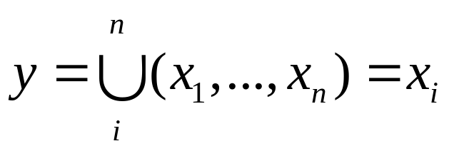
6.2 可计算性
x₁=x₁+1
…
x_{i-1}=x_{i-1}+1
y=x_{i}
x_{i+1}=x_{i+1}+1
…
x_{n}=x_{n}+1
引理3.1.3 投影函数是可计算的
对于给定的n和i (1≤i≤n)，
y=x_{i}
Notes:
项目名称，依托学科和实验室，单独一页

Slide 45
6.2 可计算性
  引理3.2 复合保持（部分）可计算性
  设函数f(z₁,…,z_{m})和g₁(x₁,…,x_{n}),…,g_{m}(x₁,…,x_{n})是（部分）可计算的，则由f和g₁,…,g_{m}构造的复合函数h(x₁,…,x_{n})=f(g₁(x₁,…,x_{n}),…,g_{m}(x₁,…,x_{n}))是（部分）可计算的
Notes:
项目名称，依托学科和实验室，单独一页

Slide 46
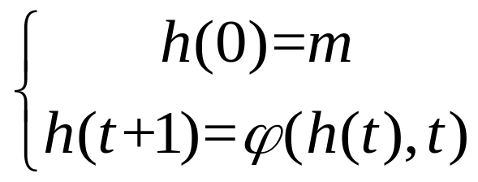
6.2 可计算性
y=y+1
…
y=y+1
[A] TO B IF x≠0
TO E
[B] y=ϕ(y,z)
x=x-1
z=z+1
    TO A
  引理3.3 递归保持可计算性
  令函数ϕ(h,t)是可计算的，则由ϕ构造的递归函数h(t)是可计算的
Notes:
项目名称，依托学科和实验室，单独一页

Slide 47
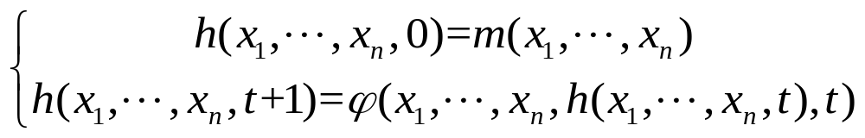
6.2 可计算性
  引理3.4 递归保持可计算性
  令函数m(x₁,…,x_{n})和ϕ(x₁,…,x_{n+2})是可计算的，则由m和ϕ构造的递归函数h(x₁,…,x_{n},t)是可计算的
Notes:
项目名称，依托学科和实验室，单独一页

Slide 48
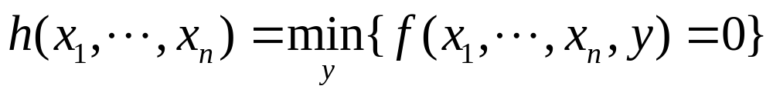
6.2 可计算性
  引理3.5 取极小保持部分可计算性
  令函数f(x₁,…,x_{n},y)是可计算的，则由f构造的取极小函数h(x₁,…,x_{n})是部分可计算的
[A] z=f(x₁,…,x_{n},y)
TO B IF z≠0
TO E
[B] y=y+1
    TO A
Notes:
项目名称，依托学科和实验室，单独一页

Slide 49
6.2 可计算性
引理3.6 正则函数取极小保持可计算性
  令函数f(x₁,…,x_{n},y)是正则且可计算的，则由f构造的取极小函数h(x₁,…,x_{n})是可计算的
Notes:
项目名称，依托学科和实验室，单独一页

